Slide 1
Quản lý dự án với Agile
Đề tài: Xây dựng website tìm phòng trọ
Nhóm 1:
Nguyễn Văn An (SM)
Trần Văn Bình (PO)
Vũ Văn Công (Dev)
Lê Thị DUng (Dev)

Slide 2
Nội dung
Các bên liên quan (SM)
User Stories (PO)
Product Backlogs (SM)
Diagram (SM)
Sprint Backlog (SM)
Quy trình làm việc (SM)
Lập trình ứng dụng (DEV
Test, Review (PO)
Sprint Retrospective (SM)
Demo (DEV)

Slide 3
Các bên liên quan
Scrum Team (SM, PO, Dev)
Stakeholders
Khách hàng: Cá nhân hoặc tổ chức chịu trách nhiệm trả tiền để xây dựng sản phẩm
Người dùng: Cá nhân hoặc tổ chức trực tiếp sử dụng sản phẩm
Nhà tài trợ: Cá nhân hoặc tổ chức cung cấp nguồn lực, tài chính hỗ trợ dự án

Slide 4
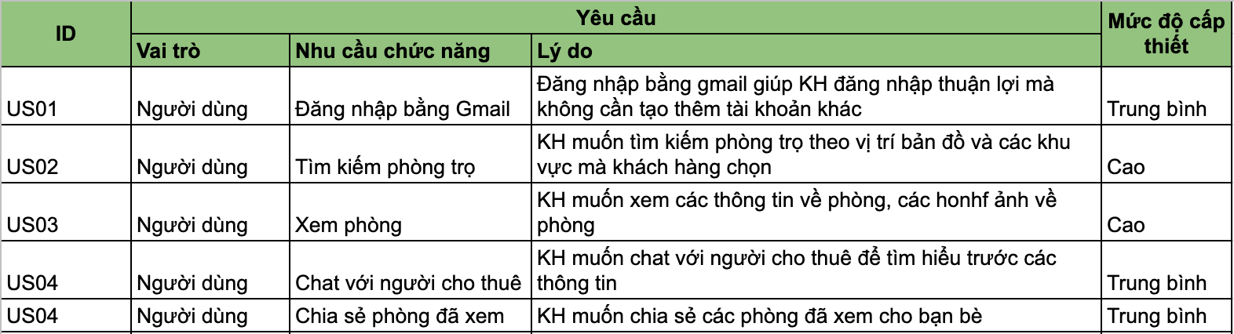
2. User stories
Là tài liệu mô tả sơ lược về yêu cầu sản phẩm dưới góc nhìn của người dùng

Slide 5
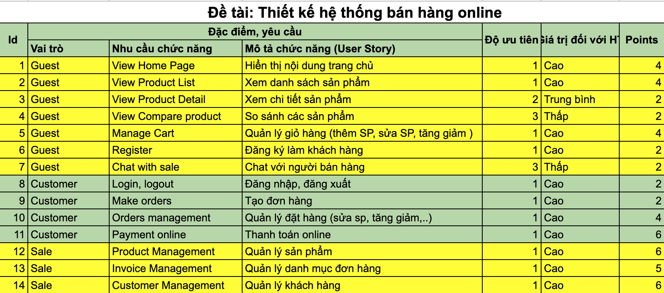
3. Product Backlogs

Slide 6
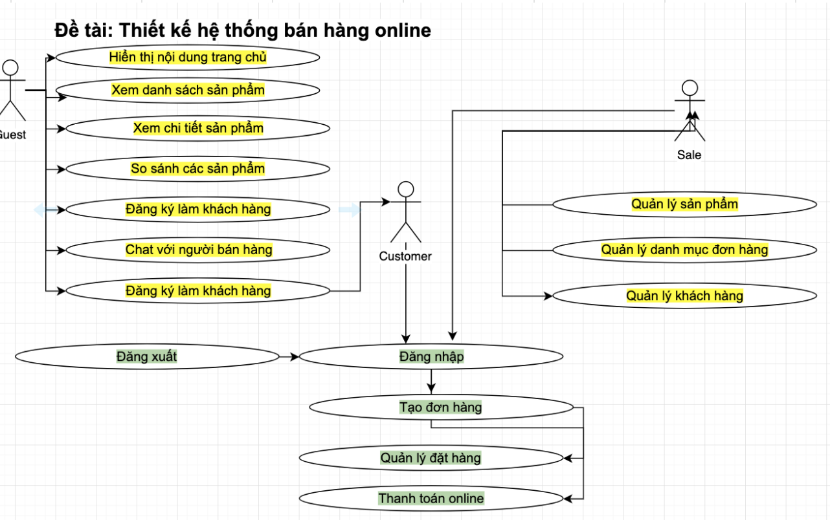
4. Diagram

Slide 7
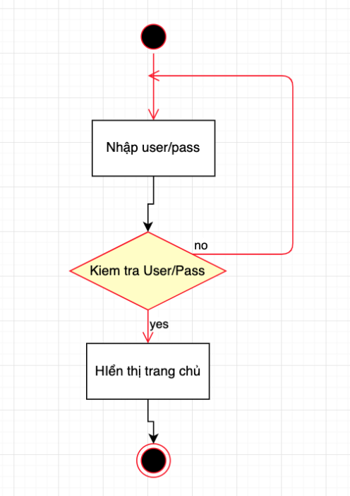
4. Diagram

Slide 8
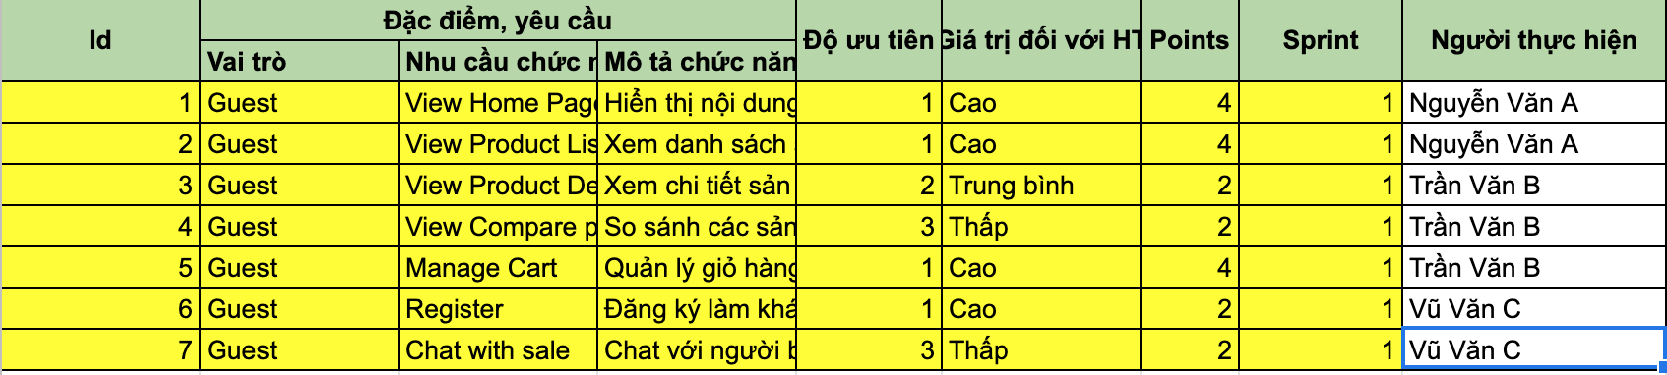
5. Sprint Backlog
Sprint Backlogs

Slide 9
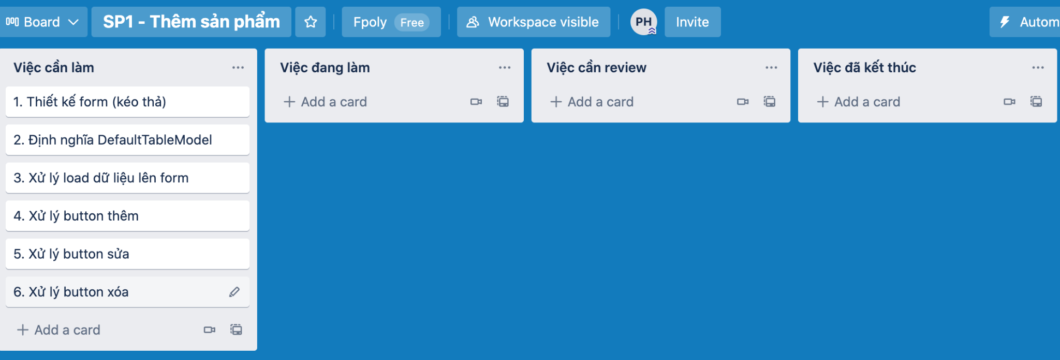
5. Sprint Backlog
2. Phân công công việc trên Trello

Slide 10
6. Quy trình làm việc
Họp kế hoạch dự án (Planning meeting)
Thực hiện Sprint 1 - Ngày 1
Họp 15 phút (daily meeting): xác định ai làm gì trong 1-2 ngày
SM đưa phần kế hoạch lên trello
Dev lập trình theo kế hoạch và tiến độ
Dev cần cập nhật tiến độ lên trello sau khi hoàn thành, attach kết quả
PO review kết quả khi dev làm xong -> cập nhật lên trello
Thực hiện Sprint 1 - Ngày 2
….

Slide 11
7. Lập trình chức năng
Mô hình lập trình : MVC
Chức năng Login (Nguyễn Văn A)
Chức năng Quản trị sản phẩm (TRần Văn B)
Xây dựng form Thống kê (Vũ Văn C)
...

Slide 12
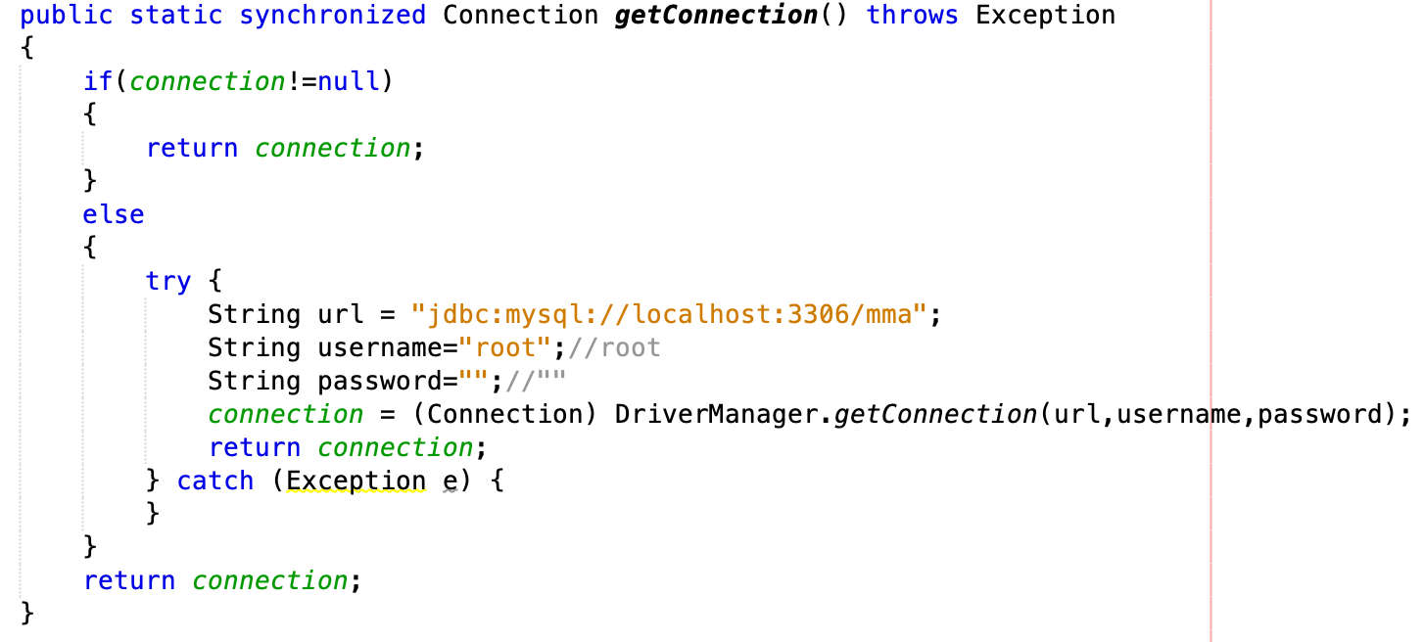
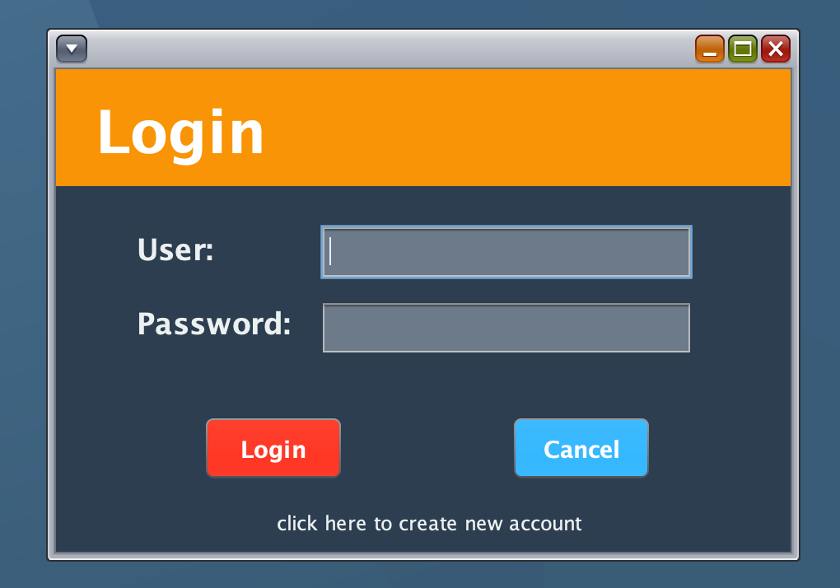
7. Lập trình chức năng
Chức năng Login:
Mục đích: …..
Thư viện: (chụp ảnh đoạn code điển hình về login)
Kết quả: (chụp kết quả login thành công)

Slide 13
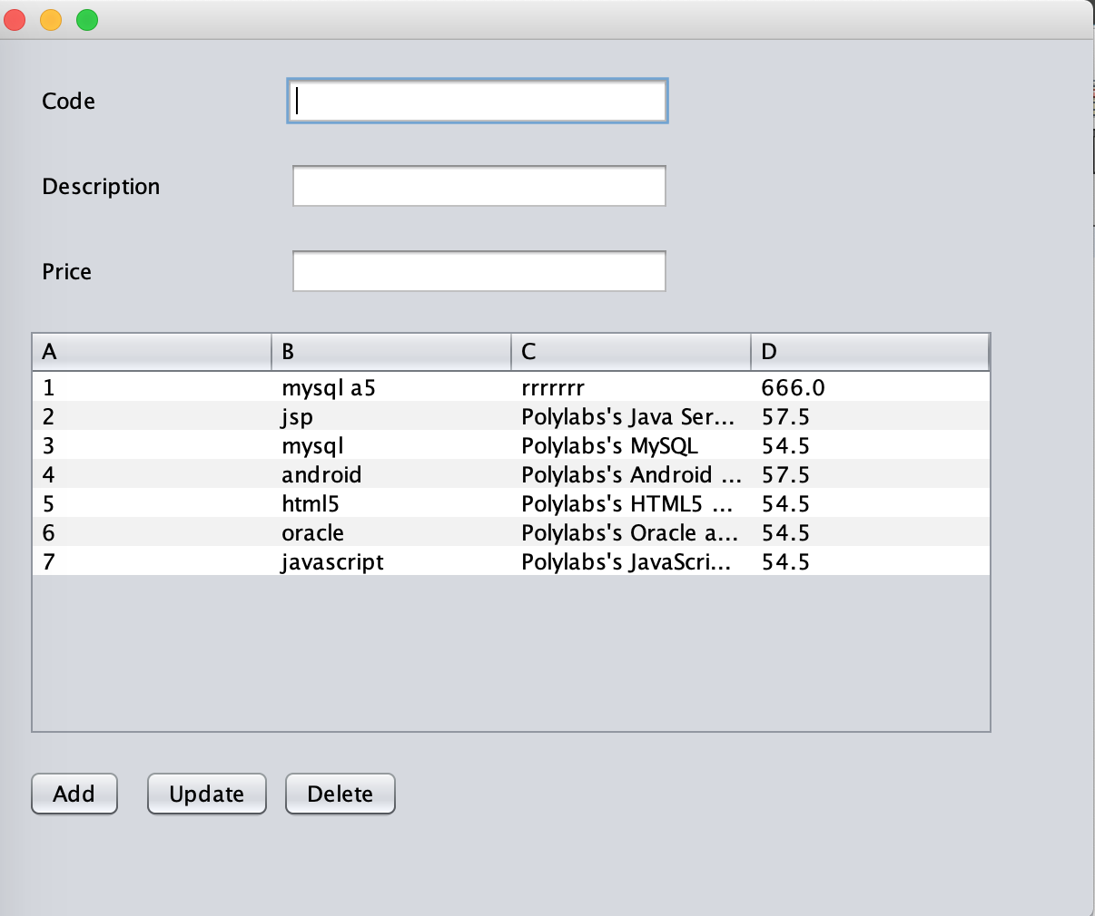
7. Lập trình chức năng
2. Chức năng Quản trị sản phẩm:
Mục đích: …..
Thư viện: (chụp ảnh đoạn code điển hình về quản trị sản phẩm)
Kết quả: (chụp form hiển thị sản phẩm...)

Slide 14

8. Test, review
Test case mô tả dữ liệu đầu vào (inphut), hành động (action) hoặc một sự kiện (event) và kết quả truy vấn (expected response)
Test case kiểm tra từng chức năng xem đã hoạt động đúng với thiết kế chưa

Slide 15
8. Test, review
Số lượng test case sprint 1: 50
Số lượng test case sprint 2: 47
Số lượng test case sprint 3: 42
Tổng: ...

Slide 16
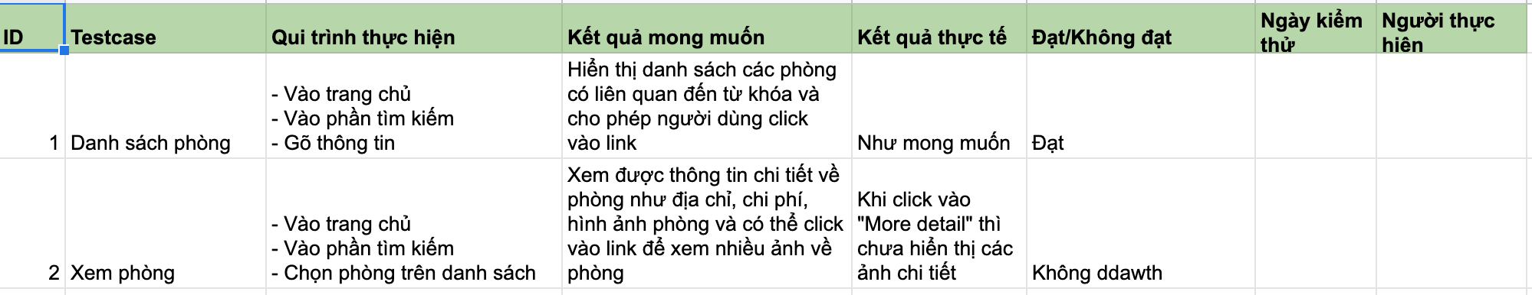
8. Test, review

Slide 17
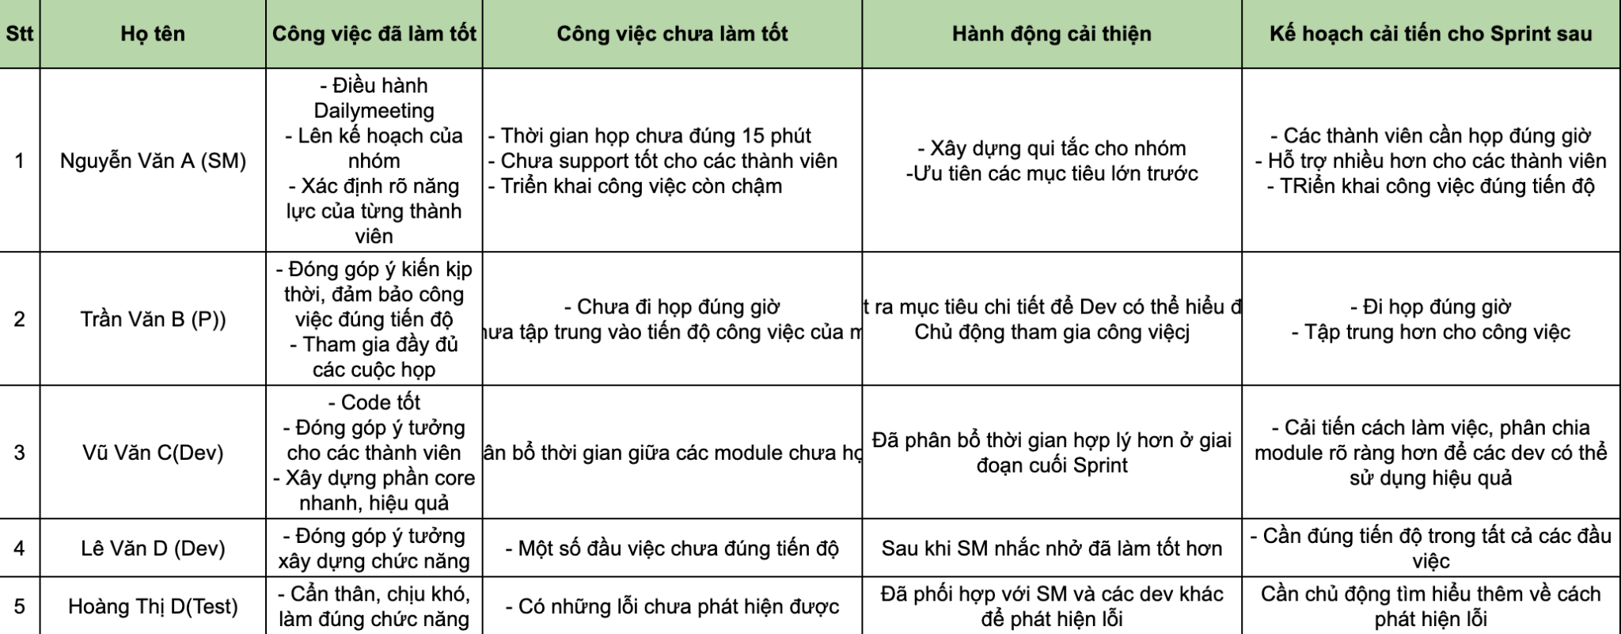
9. Sprint Retrospective

Slide 18
10. Demo sản phẩm

Slide 19


